Slide 1
«Осенние мотивы»

Slide 2
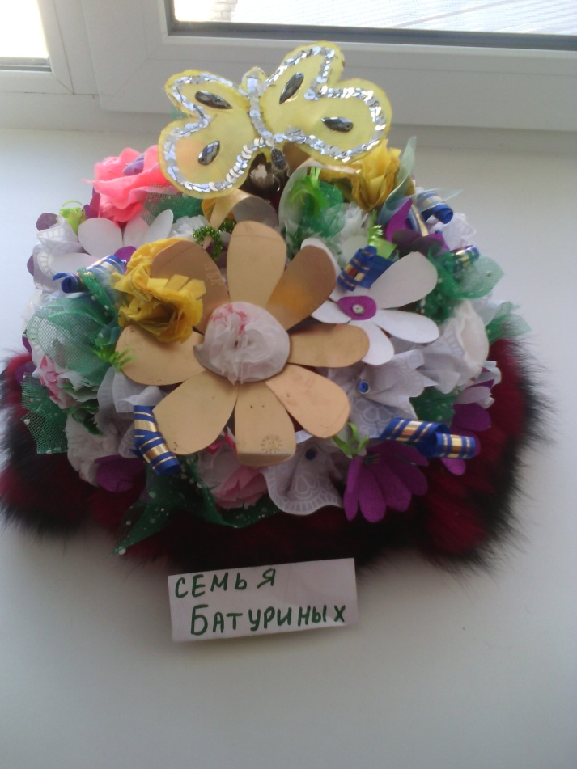
Поделки детей и родителей.

Slide 3
Нод «дары осени» в средней группе.

Slide 6
Развлечение для детей «осень золотая»

Slide 7
Воспитатель Данилова Елена Владиславовна.

